Slide 1
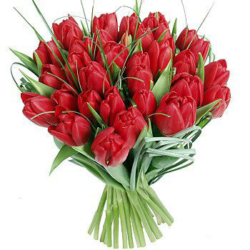
Волокна растительного происхождения получают из:
а) крапивы;
б) льна;
в) шерсти;
г) хлопка

Slide 2
http://www.google.ru/search?q=%D0%9A%D0%B0%D1%80%D1%82%D0%B8%D0%BD%D0%BA%D0%B8+%D0%B7%D0%BD%D0%B0%D0%BA%D0%B8+%D0%BF%D1%80%D0%B5%D0%BF%D0%B8%D0%BD%D0%B0%D0%BD%D0%B8%D1%8F&hl=ru&newwindow=1&sa=X&prmd=imvns&tbm=isch&tbo=u&source=univ&ei=wTUPT_35D-3Z4QTvhNzFAw&ved=0CCoQsAQ&biw=1005&bih=569
http://www.google.ru/imgres?q=%D0%BA%D0%B0%D1%80%D1%82%D0%B8%D0%BD%D0%BA%D0%B8+%D1%86%D0%B2%D0%B5%D1%82%D1%8B&hl=ru&newwindow=1&sa=X&biw=1005&bih=612&tbm=isch&prmd=imvns&tbnid=Yhik9Kp9eK0VPM:&imgrefurl=http://cveti-piter.ru/auxpage_sochetanie-cvetov/&docid=yW4EkFCv9E5oHM&imgurl=http://cveti-piter.ru/published/publicdata/HIPPOCVETI/attachments/SC/products_pictures/tulps-redl5_enl.jpg&w=350&h=350&ei=BsIST6H8N8yj-gbapq3RAg&zoom=1&iact=hc&vpx=104&vpy=259&dur=329&hovh=225&hovw=225&tx=116&ty=124&sig=111714930450753117594&page=12&tbnh=145&tbnw=145&start=212&ndsp=20&ved=1t:429,r:0,s:212

